Slide 1
Campo Fossoli
Viaggio della Memoria 12-16/04/2018

Slide 2
1 Fase: Prigionieri Inglesi
2 Fase: Campo di concentramento in gestione italiana
3 Fase: Campo di concentramento in gestione nazista
4 Fase: I tedeschi non sono ancora andati via, rastrellamento toscani, manodopera forzata
5 Fase: Profughi ebrei
6 Fase: Cinema
7 Fase. Villaggio San Marco

Slide 3
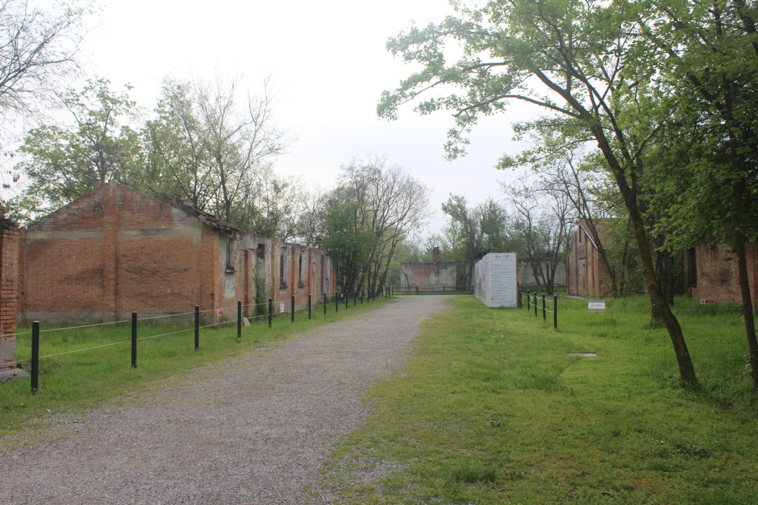
Ingresso campo

Slide 4
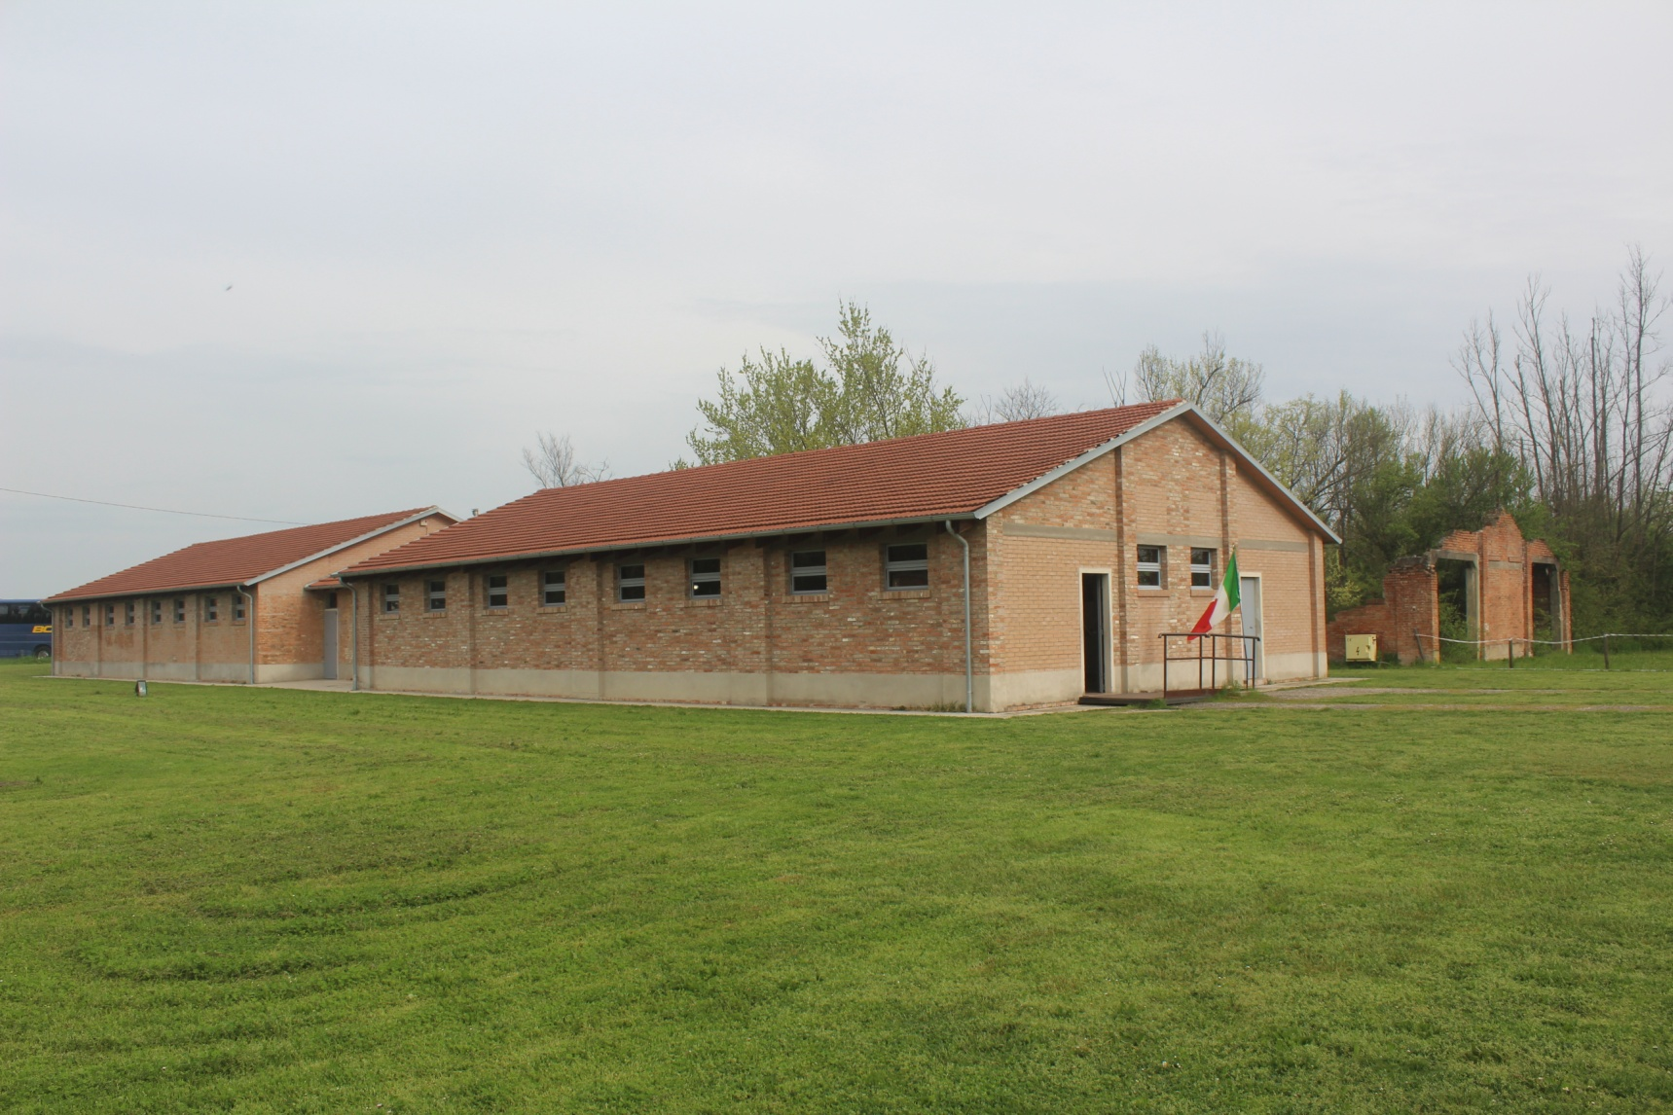
Baracca degli ebrei

Slide 5
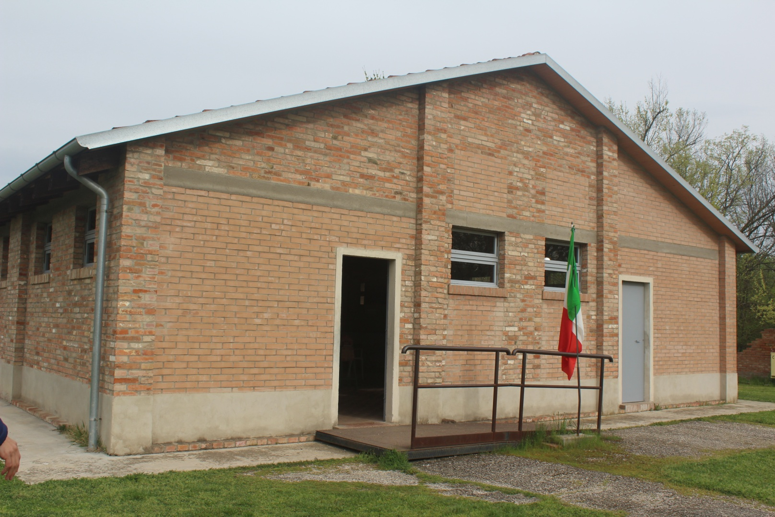

Slide 6
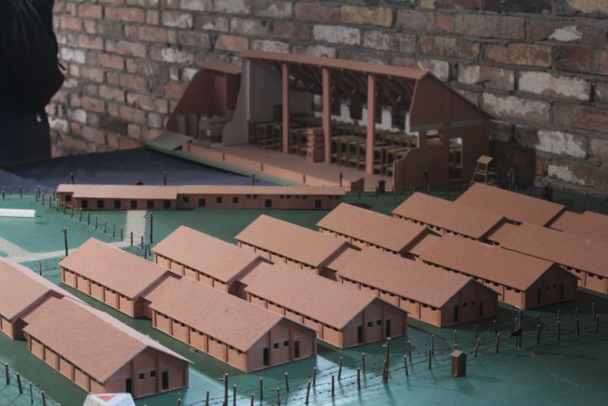
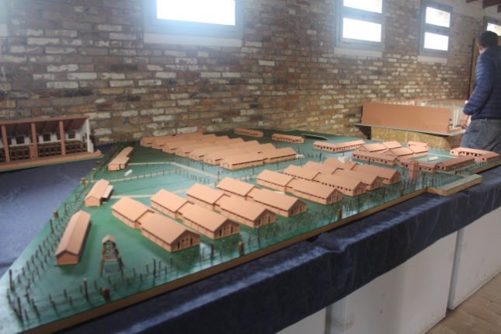
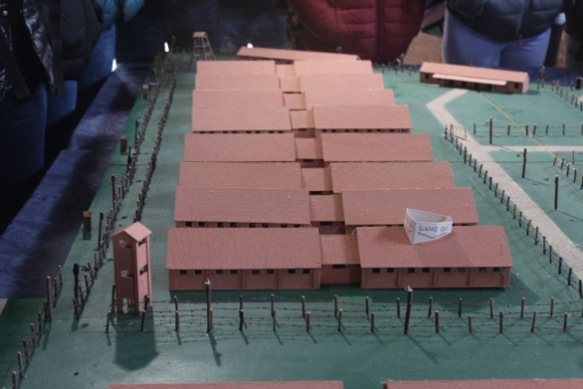
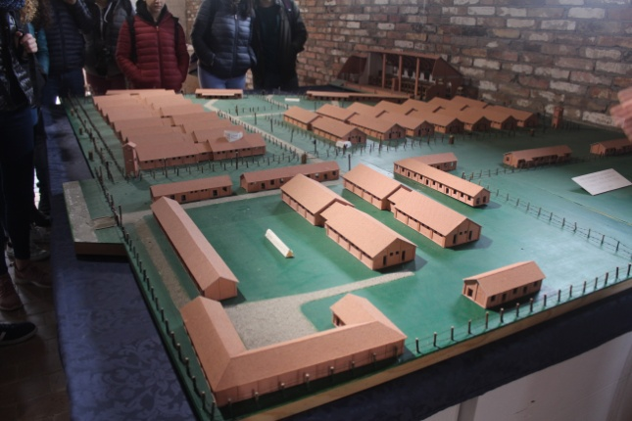
Come doveva essere il campo

Slide 7
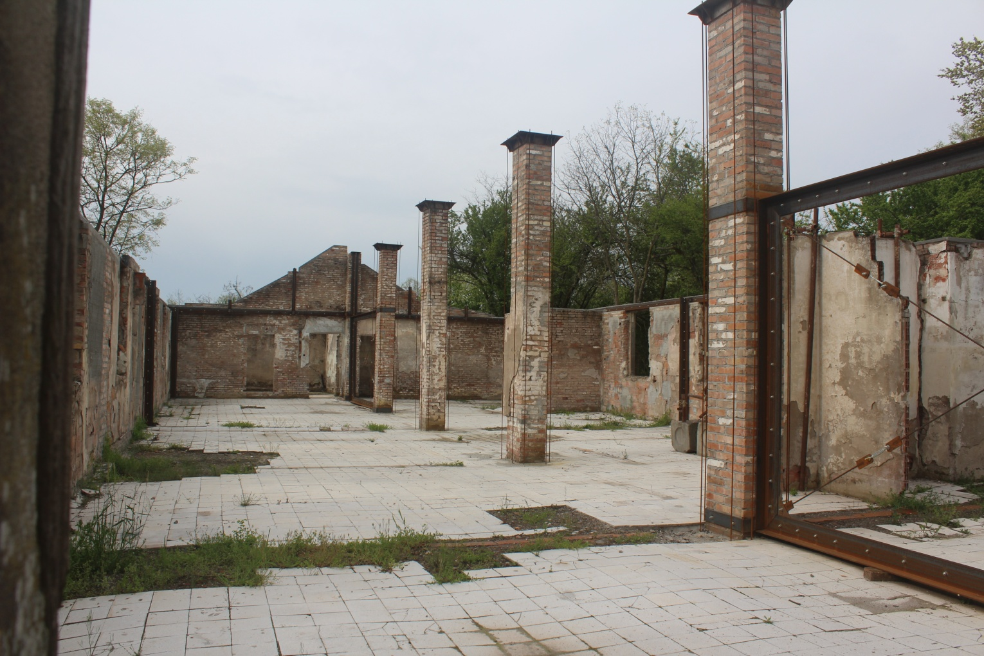

Slide 8
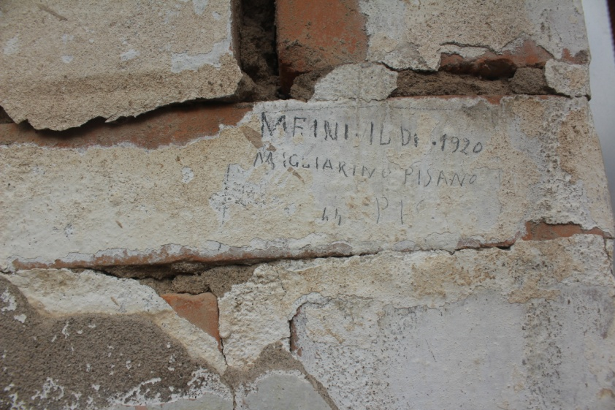
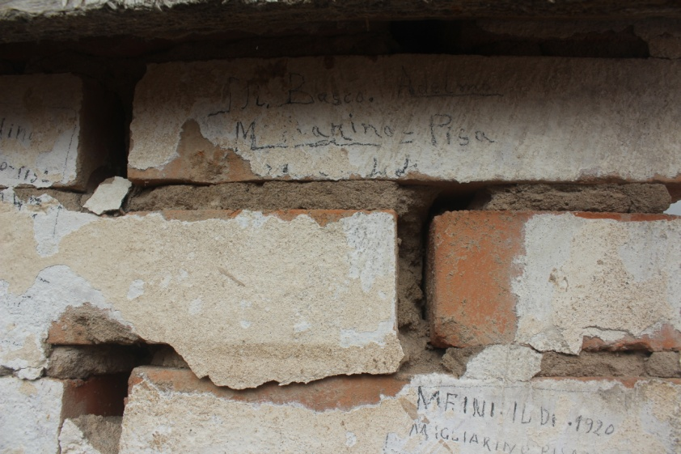
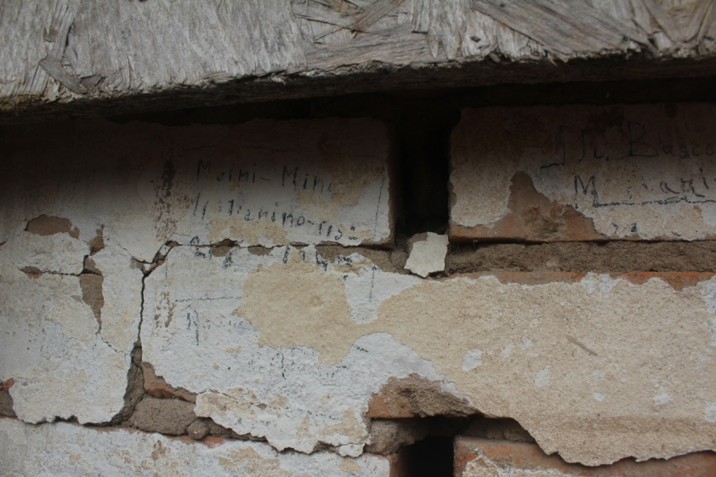
Scritte sul pilastro

Slide 9
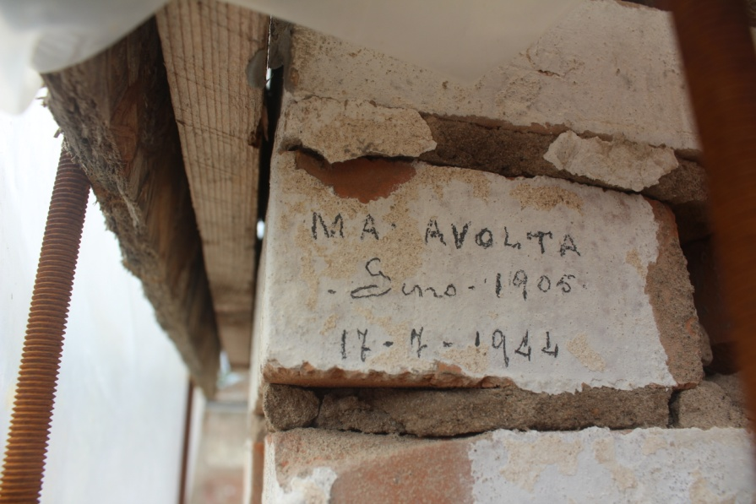
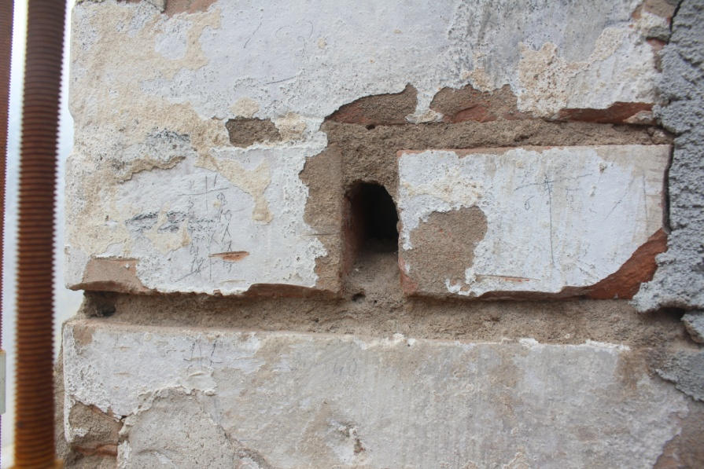

Slide 10
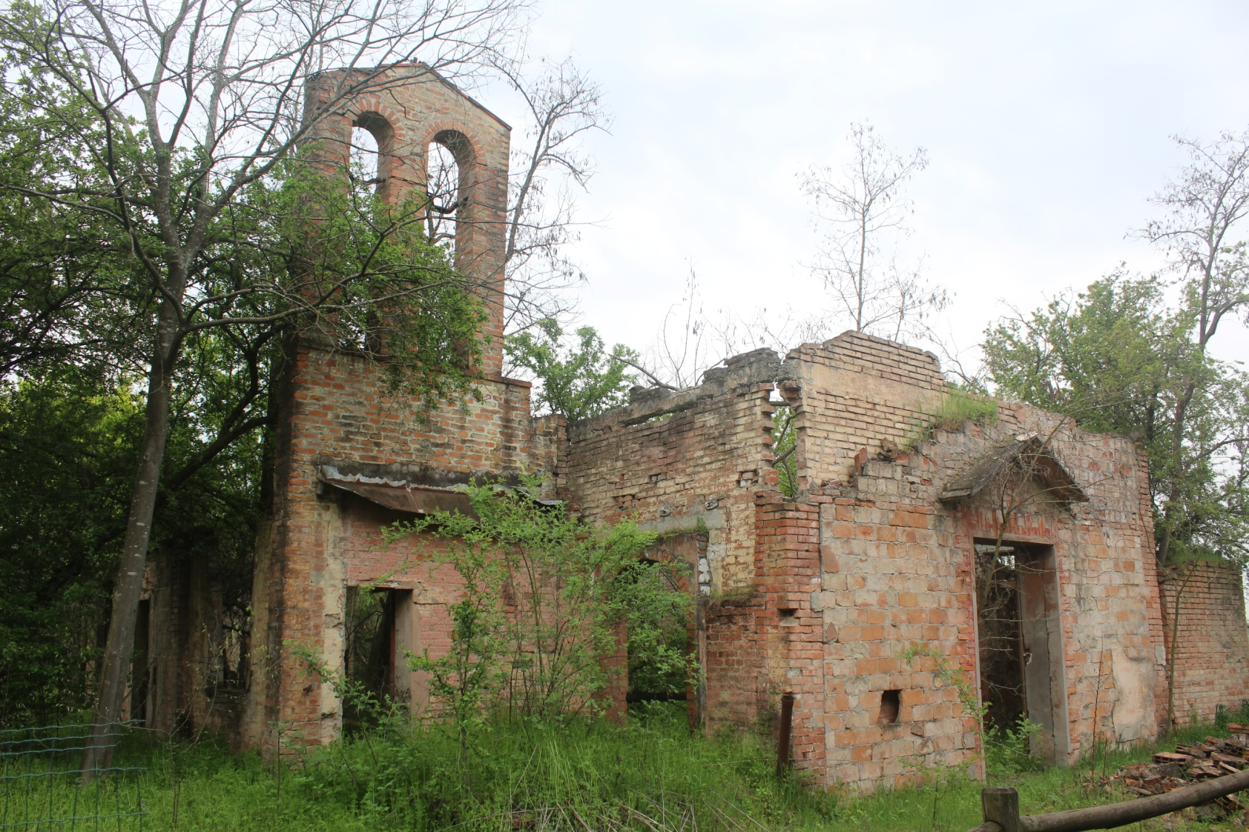
Chiesa

Slide 11
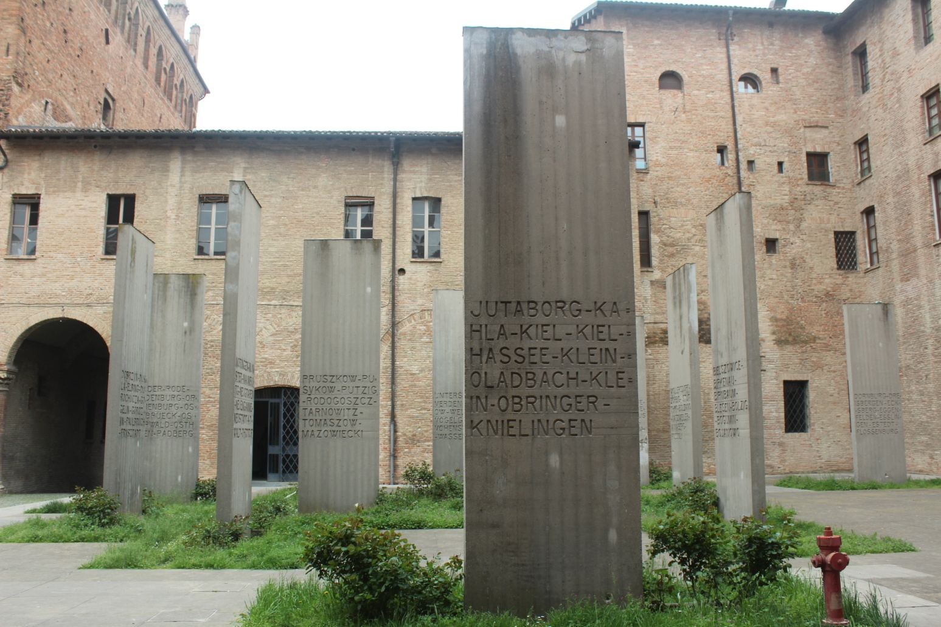
Museo

Slide 12
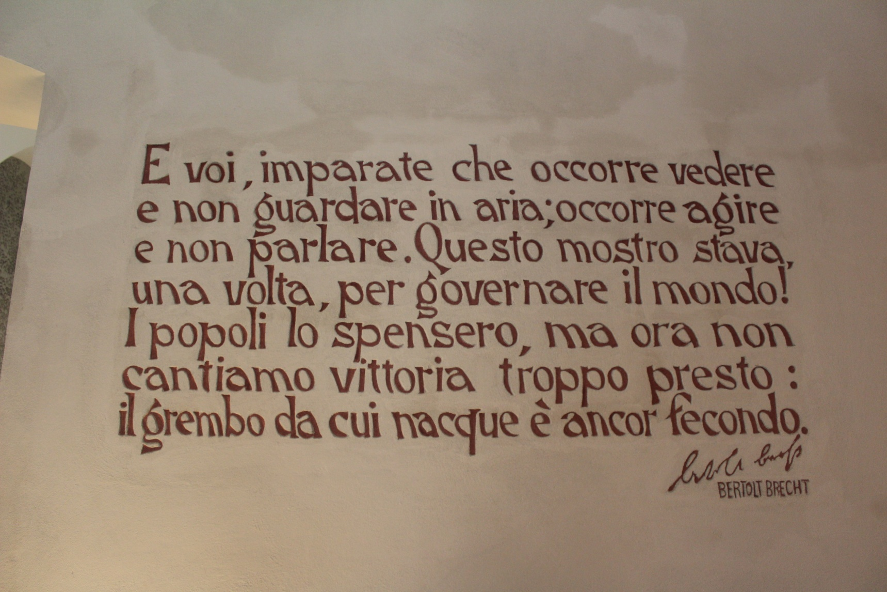

Slide 13
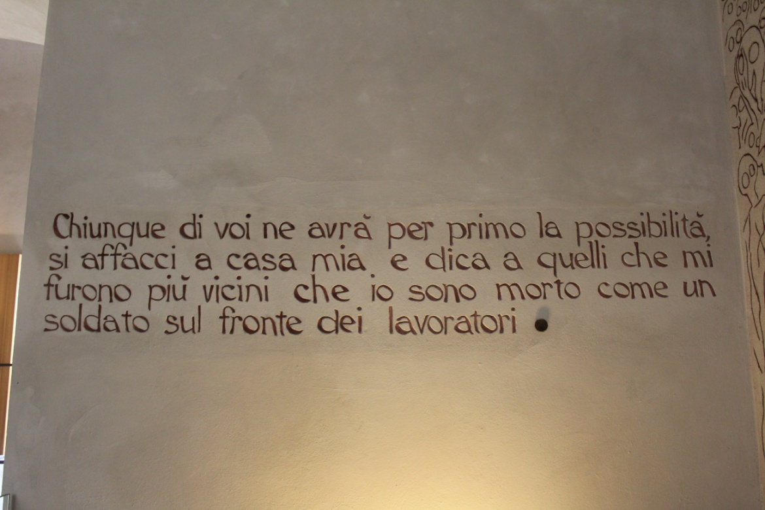

Slide 14
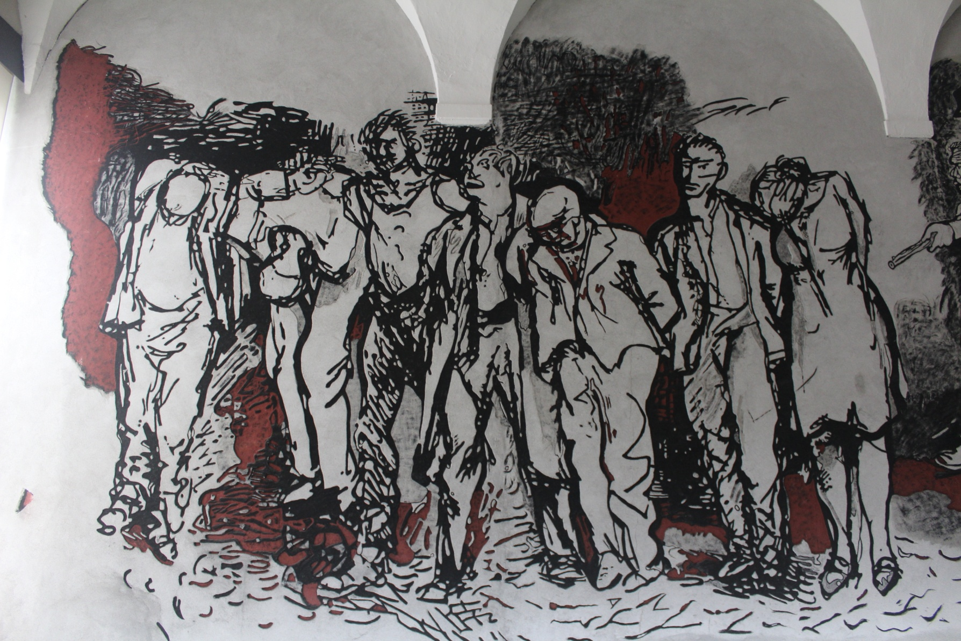

Slide 15
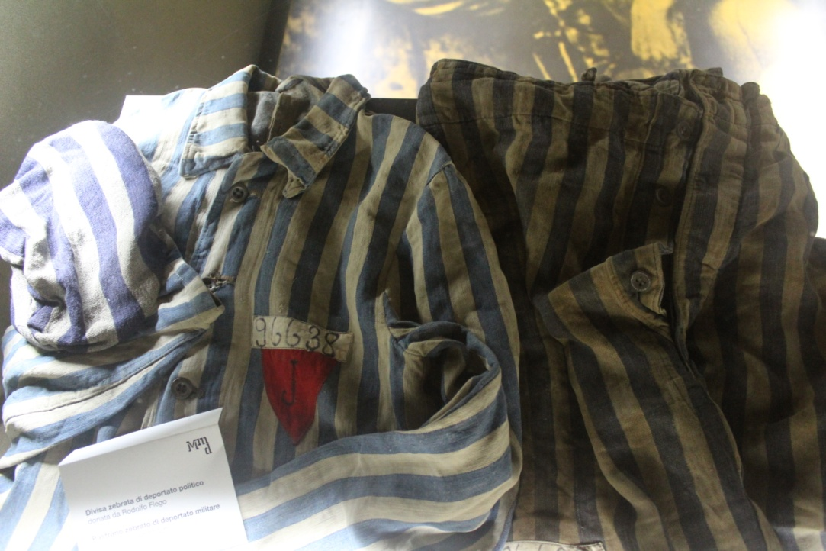
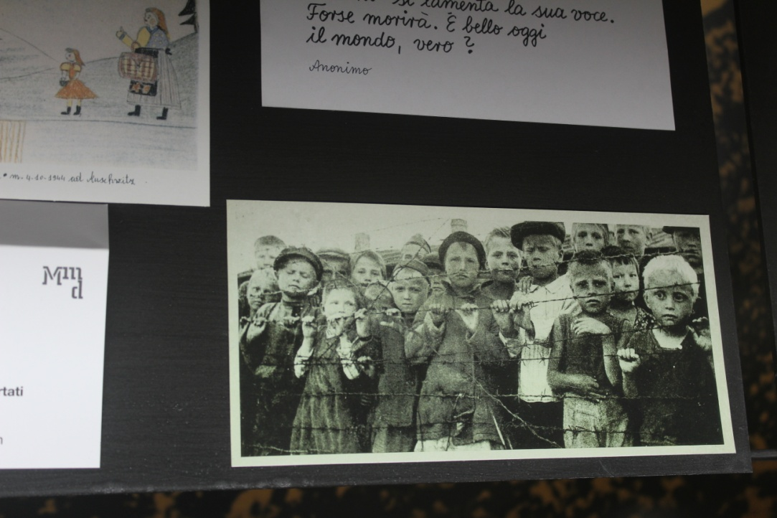

Slide 16
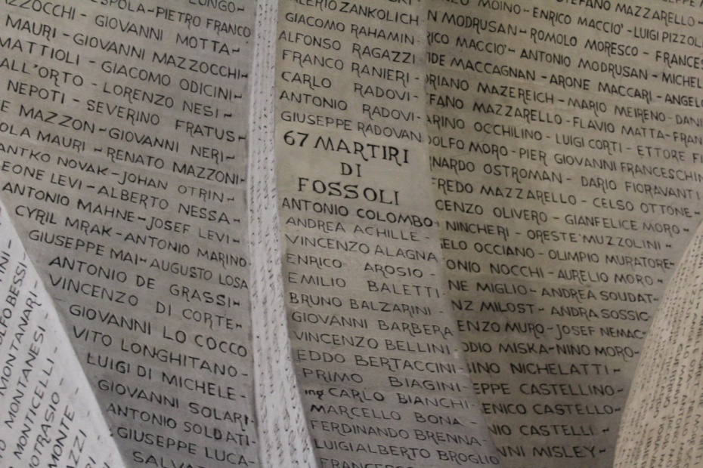
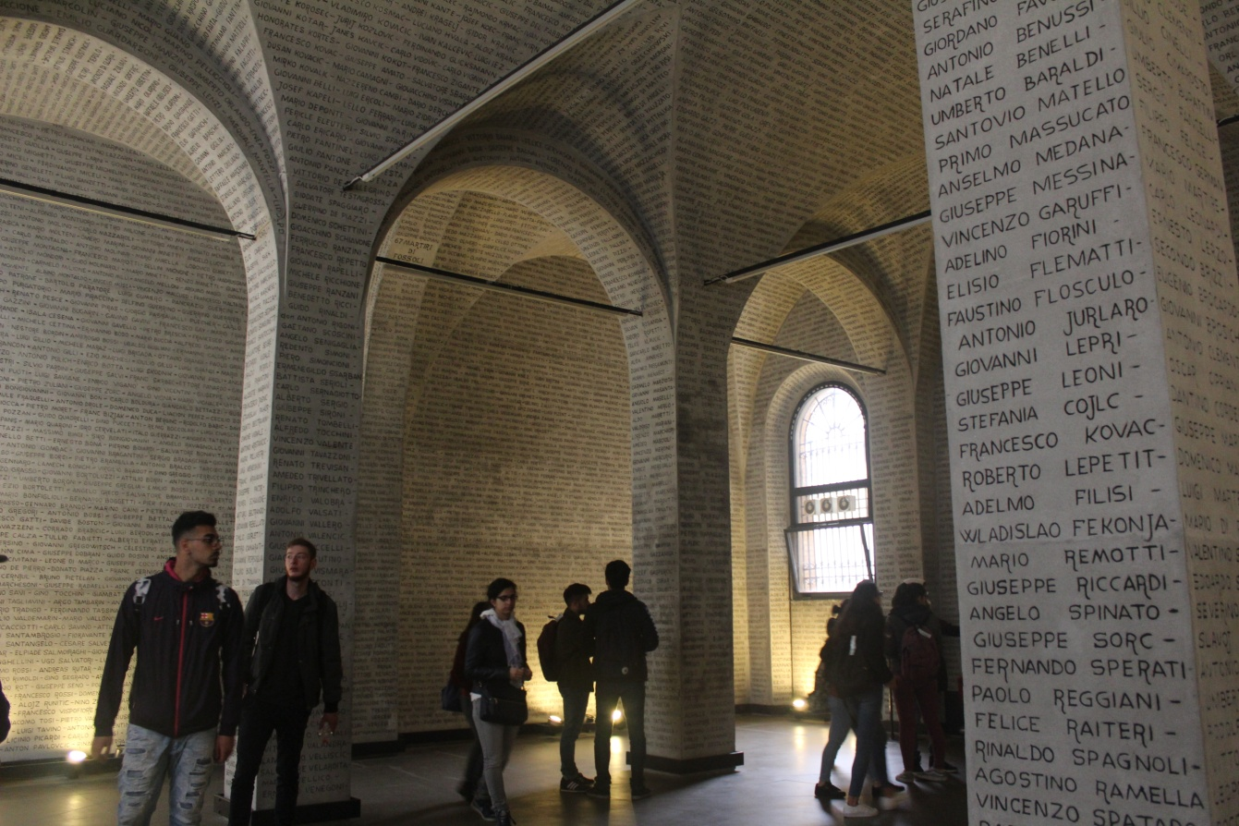

Slide 17
Realizzato da
Grazia Orofino e Virginia di Bella (IV B)
Foto di
Grazia Orofino

